Slide 1
Викторина
По информатике
Группа 308 ОПС
Студента 3 курса: Гаркуши Владислава

Slide 2

Значок на экране, щелкнув мышью на котором можно открыть некоторую программу, документ или папку.

Slide 3

Как называется устройство, заменяющее мышь на ноутбуке?

Slide 4
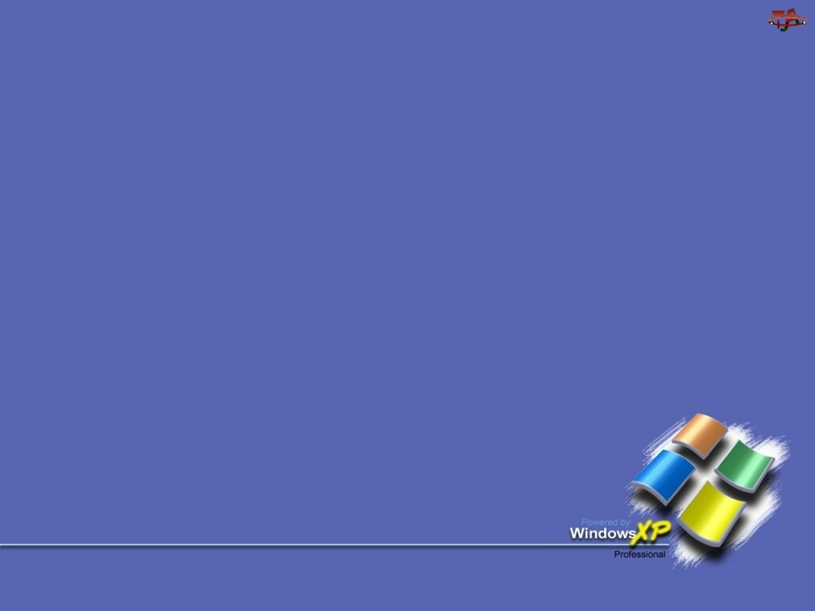
Сколько байт в 40 битах?

Slide 5
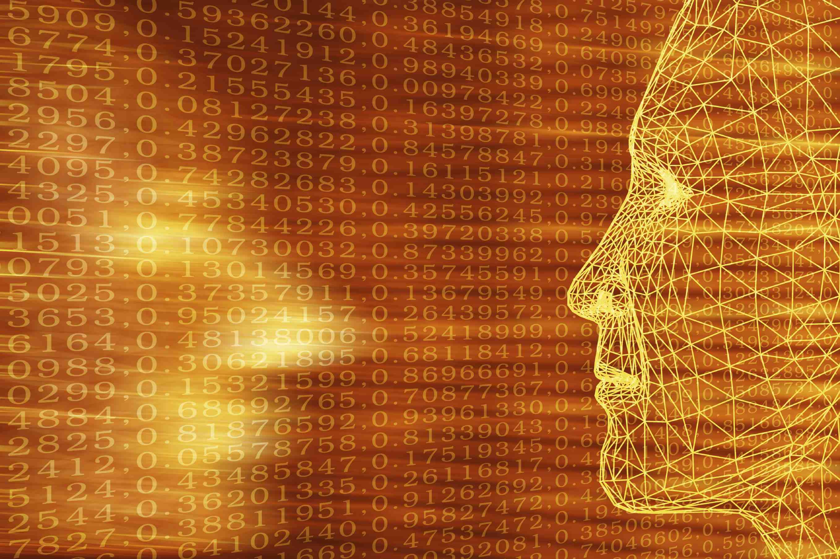
Минимальная единица измерения информации.

Slide 6
Какой носитель имеет форму пиццы?

Slide 7

Значок, который перемещается по экрану, следуя за перемещением мыши

Slide 8

Книгу по какому языку программирования химики называют книгой про ионы меди?

Slide 9

Изобретатель системы кодирования информации, использующий два символа: точку и тире

Slide 10

Минимальный элемент изображения на экране монитора.

Slide 11

Главный компьютер много ранговой локальной сети.

Slide 12

Минимальный информационный объект.

Slide 13

Как называются программы, предназначенные для просмотра страниц Интернета?

Slide 14


